Slide 1


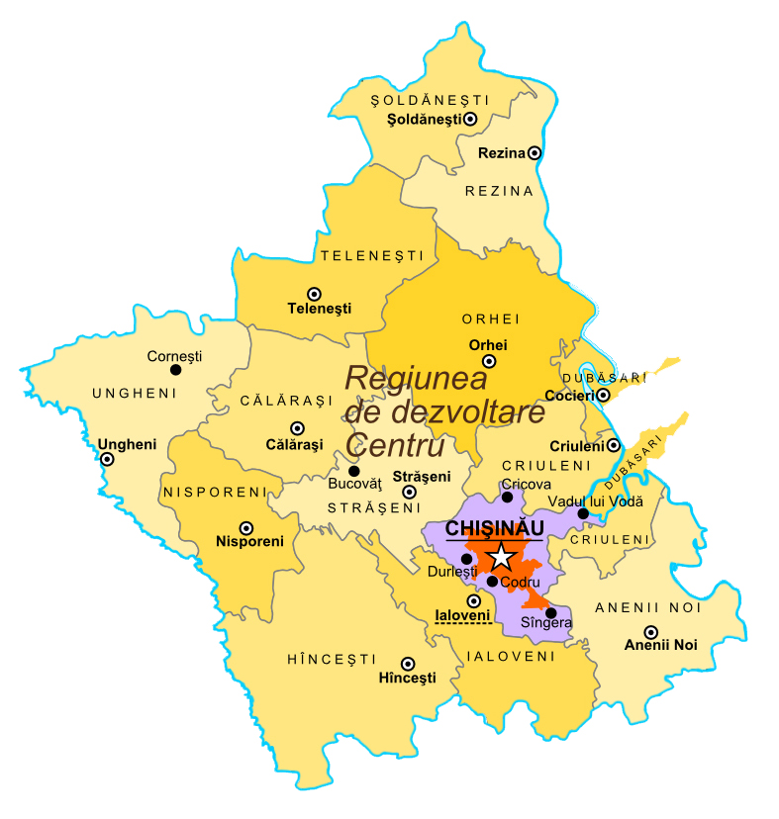
PLANUL
de implementare
a SDR Centru 2016-2020
pentru anul 2020

Slide 2

1. Planificare strategică şi programare regională
  Analiza situației economice în RDC
  Facilitarea promovării potențialului economic și investițional al RDC
  Planificare și monitorizare utilizînd metodologia GIS
  Asistarea implementării acțiunilor de revitalizare urbană în RDC
2 Programe de revitalizare aprobate
Nr. participări la reuniuni
Nr. evenimente de promovare facilitate
Nr. de participanți la evenimente
2 sesiuni de instruire organizate
6 persoane instruite

Slide 3

2. Managementul proiectelor regionale
Elaborarea planurilor de implementare pentru proiecte noi, actualizarea planurilor pentru proiectele „trecătoare”
Implementarea proiectelor prin realizarea măsurilor investiționale
Monitorizarea, evaluarea și raportarea cu privire la procesul de implementare a proiectelor
21 Proiecte în proces de implementare
11 FNDR
10 Asist. Ext.
21 Planuri actualizate
Nr. rapoarte de M&E elaborate

Slide 4
Indicatori (finanțare FNDR)
Reabilitarea rețelei de drumuri locale și regionale
4 proiecte
82,9 km de drum construit
82 poduri/podețe reabilitate
19 localități cu acces reabilitat
Îmbunătățirea serviciilor
de alimentare cu apă și canalizare
2 proiecte
14,8 km de apeduct construit
35,2 km de canalizare construite
1 stație de epurare construită
2 stații de pompare construite
11
proiecte
Creșterea eficienței energetice a clădirilor și serviciilor publice
1 proiect
1 clădire publică renovată
6 023 m² de suprafețe izolate termic
65 000 persoane beneficiare
Dezvoltarea economiei regionale
1 proiect
3 100 m² clădire renovată
900 m drum de acces construit
30 afaceri inițiate
3 proiecte
3 atracții turistice construite
3 atracții turistice renovate
2 atracții turistice amenajate
1,54 ha de teritoriu amenajat
1,73 km de drum de acces reparat
9 obiective turistice incluse in circuitul turistic
Dezvoltarea potențialului turistic al regiunii

Slide 5
Indicatori (finanțare UE)
4 proiecte
4 clădiri publice renovate
23 196 m² suprafețe renovate
28 059 m² suprafețe izolate termic
4 puncte termice instalate
4 sisteme fotovoltaice instalate
2 893 persoane beneficiare
Creșterea eficienței energetice a clădirilor și serviciilor publice
Strășeni, Ungheni, Holercani, Șoldănești
7
proiecte
3 proiecte
61,3 km de apeduct construit
1 742 branșamente la rețelele de alimentare cu apă
12,2 km rețelele de canalizare construite
1,8 km rețele de canalizare sub presiune construite
1 721 racordări la rețelele de canalizare
1 stație de clorinare/dezinfecție construită
1 stație de epurare construită
6 stații de pompare construite
Îmbunătățirea serviciilor de alimentare cu apă și canalizare
Ungheni, Ustia, Călărași

Slide 6
Indicatori (finanțare KfW, SlovakAid)
„Îmbunătățirea infrastructurii de apă în Moldova Centrală”, KfW
1 proiect tehnic pentru magistrala Chișinău-Strășeni-Călărași
52,3 km magistrală nou construită
30 000 loc. or. Strășeni și Călărași beneficiari de servicii îmbunătățite
2
proiecte
„Sprijin în dezvoltarea gestionării apelor reziduale în Regiunea Centrală a Moldovei”, SlovakAid
12 întreprinderi municipale dotate
cu bunuri

Slide 7
Indicatori (finanțare UE: transfrontalier)
7 CIT-uri create
1 carte de brand elaborată
1 ghid privind dest. de turism cultural transfr. elaborate
1 hartă a turismului transfrontalier elaborată
1 platformă IT pentru promovare
15 ghizi instruiți
2 vizite de studiu organizate
1
proiect
Explorarea și îmbunătățirea vizibilității patrimoniului cultural și istoric, rețea transfrontalieră de muzee - Centre de informare Turistică (CIT)

Slide 8

3. Dezvoltarea capacităților
Fortificarea capacităților membrilor CRD Centru după constituirea noului CRD
Îmbunătățirea capacităților în domeniul Monitorizării Bazate pe Rezultate (MBR)
Facilitarea organizării instruirilor pentru potențialii aplicanți la FNDR
Organizarea vizitelor de studii
Elaborarea Planului de instruiri pentru anul 2021
1 PDI elaborat
Nr. ateliere organizate
Nr. membri CRD instruiți
Nr. persoane instruite
Nr. persoane participante la vizite de studiu și schimb de experiență

Slide 9

4. Monitorizare şi evaluare
Monitorizarea și raportarea în baza setului de indicatori pentru monitorizarea implementării SDR Centru 2016-2020
1 Raport semestrial elaborat
1 Raport anual elaborat
4 rapoarte trimestriale elaborate

Slide 10
5. Cooperarea cu partenerii de dezvoltare
Identificarea/realizarea acțiunilor comune (schimb de experiență, organizarea/participarea la evenimente comune etc.) și implementarea proiectelor cu partenerii regionali, naţionali şi internaţionali, printre care: ERCAS (Estonia), Senec Pezinoc (Slovacia), Euroregiunea Siret-Prut-Nistru, Euroregiunea Dunărea de Jos, Consiliul Comitatului Östergötland (Suedia), Agenția Cehă de Dezvoltare; Asociația de Dezvoltare a Turismului în Moldova
Valorificarea oportunităților financiare existente prin participarea la concursuri de propuneri de proiecte relevante
Analiza partenerilor de dezvoltare/oportunităților financiare existente: a programelor de finanțare și apelurilor de propuneri de proiecte anunțate
Nr. parteneriate stabilite
Nr.
propuneri de proiect depuse
Nr. oportunități valorificate
Nr. programe/apeluri/parteneri
Identificați/analizați

Slide 11

6. Comunicare şi transparenţă
Dezvoltarea rețelelor de informare și comunicare privind dezvoltarea regională, cooperarea interregională, transfrontalieră și transnațională.
Asigurarea coparteneriatului în cadrul evenimentelor din regiune (la solicitare)
Organizarea evenimentelor (Ziua Europei etc.)
Nr. articole/
comunicate elaborate și distribuite
Nr. evenimente desfășurate
Nr. materiale promoționale elaborate și distribuite
Nr. anunțuri/
documente publicate

Slide 12
7. Managementul instituţional
Asigurarea activității ADR Centru
Asigurarea secretariatului CRD Centru
Asigurarea secretariatului CRS
Planificarea şi utilizarea eficientă a resurselor financiare
4 ședințe ordinare a CRD organizate
Asistență acordată
Planuri/
rapoarte financiare elaborate

Slide 13


Mulțumesc pentru atenție
Agenția de Dezvoltare Regională Centru
MD-6801 or. Ialoveni,
str. Alexandru cel Bun, 33
tel./fax: (+373) 268 22692
oficiu.adrc@gmail.com
www.adrcentru.md

